Slide 1
DEEP-AGORA
Existant &
État de l’art

Slide 2
TABLE DES MATIÈRES
01
02
03
04
05
06
EXPRESSION DES BESOINS
EXISTANT
À FAIRE ÉVOLUER
ETUDE DE FAISABILITÉ
ANALYSE DES LIBRAIRIES
À VENIR
2

Slide 3
01
EXPRESSION DES BESOINS

Slide 4
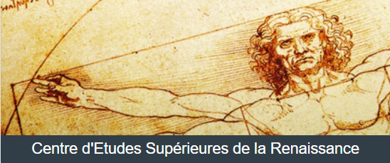
Le CESR
UTILISATEUR FINAL
Centre de formation et de recherche situé à Tours.
Propose masters et doctorats en:
Histoire, Civilisation, Patrimoine.
Humanités Numériques.
4

Slide 5
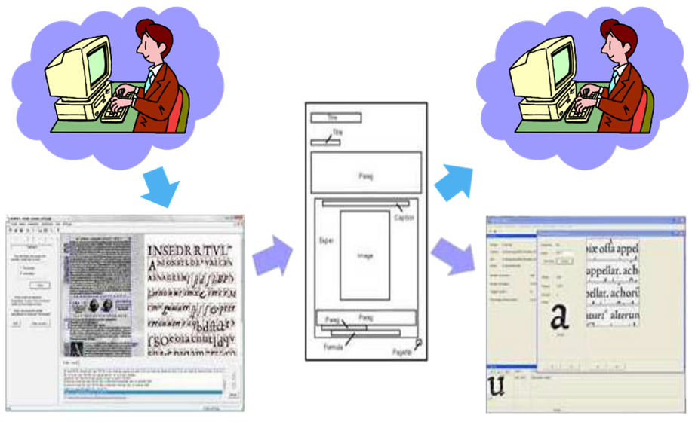
EXPRESSION DE BESOINS
Intéractif
Documents anciens
OCR sur clusters
Scénarios
EOC
5

Slide 6
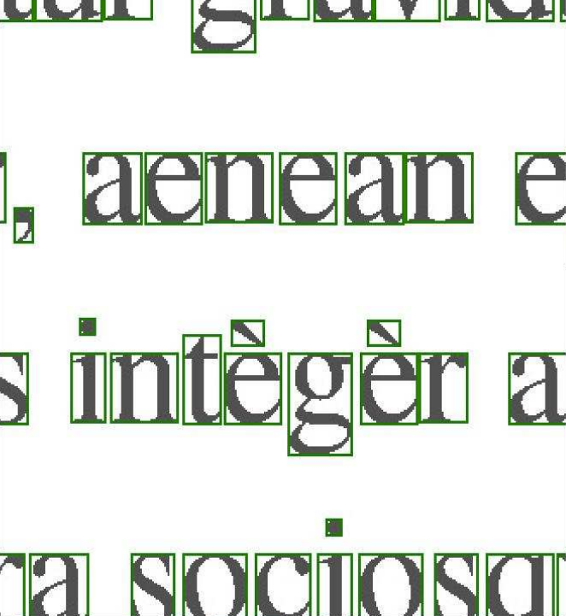

QUELQUES EXAMPLES D’EXTRACTIONS
6

Slide 7
02
EXISTANT

Slide 8
AGORA (actuellement)
BINARISATION
Choix entre différents algorithmes
SCÉNARIOS
Destinés à regrouper et étiqueter les pixels noirs à partir de règles
FICHIERS ALTO (XML)
Extraction des éléments de contenus (EOC) avec leurs étiquettes dans un système de fichier
2 CAS D’UTILISATION
Présenter le standard ALTO
Stockés en base de données ou passés à RETRO (OCR)
8

Slide 9
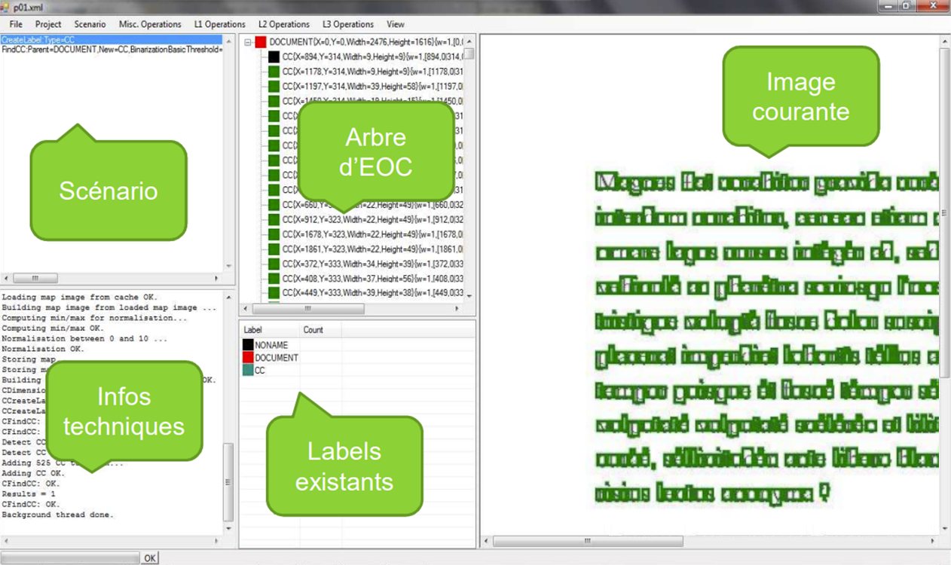
9

Slide 10
03
À FAIRE ÉVOLUER

Slide 11
PROBLÈMES VS SOLUTION
BINARISATION + ÉCRITURE MANUSCRITE + DIFFICILE À MAITRISER
MODULE DE DEEP-LEARNING
Remplace la binarisation
Adaptabilité à l’écriture manuscrite
Adaptabilité à davantage de corpus
Binarisation pas suffisamment efficace
Des caractères et des lignes qui se touchent
Des interfaces trop complexes
11

Slide 12
04
ETUDE DE FAISABILITÉ

Slide 13
PROCESSUS
EXTRACTION CIBLEE
1 MODULE GÉNÉRIQUE
BASE
ECRITURE MANUSCRITE
SORTIE POUR RETRO
Spécifier les livrables avec entrées et sorties
Extraction de certains EOC seulement
(ex: lettrines et bannières)
Sélection de types d’EOC par scénarios à la sortie du modèle
Remplacer la binarisation et extraire les EOC
Entrée: Image
Sortie: Liste d’EOC
Validation sur jeux de données manuscrits
N MODULES
SPÉCIALISÉS
Exportation des résultats vers ALTO avec structure adaptée
À utiliser comme des scénarios
13

Slide 14
1 MODULE GÉNÉRIQUE
Possibilité d’intégrer des scénarios au modules
Sélection de types d’EOC par scénarios en sortie du modèle
Les utilisateurs créent leurs propres modèles
N MODULES
SPÉCIALISÉS
À utiliser comme des scénarios
14

Slide 15
05
ANALYSE DES LIBRAIRIES

Slide 16
Trouver des librairie adaptées
OPEN SOURCE
ANCIENT DOCUMENT LAYOUT ANALYSIS
Code source accessible pour pouvoir être modifié.
Conçue pour les documents anciens spécifiquement.
TRANSFER LEARNING
ADAPTABILITÉ
Un modèle pré-entrainé serait un avantage.
Documentation solide et bonnes pratiques.
16

Slide 17
Les plus adaptées
Layout Parser | Kraken | dhSegment
Conçu pour les documents imprimés | Binarise les images et segmente des lignes de texte | Documentation limitée et pas de sortie ALTO
Communauté active et excellente documentation | Documents imprimé / manuscrits, dans divers languages et sortie en ALTO | Documents imprimés / manuscrits et extrait les images
17

Slide 18
Choix d’une librairie
Spécifier les colonnes, les détailler et intégrer les types d’EOC
 | DOCUMENTS MANUSCRITS | SANS ALGO DE BINARISATION | SORTIE XML ALTO | EXTRACTION D’IMAGES
LAYOUT PARSER
KRAKEN
DHSEGMENT
18

Slide 19
06
À VENIR

Slide 20
À RÉALISER TRÈS PROCHAINEMENT
Spécifier les livrables plutôt
Essayer dhSegment avec PyTorch
Echanger avec l’équipe RETRO
Acquérir des jeux de données
Etudier la piste des N modules
Etablir un planning
20

Slide 21
MERCI
Avez-vous des questions ?
theo.boisseau@etu.univ-tours.fr
Polytech Tours
Please keep this slide for attribution

